Slide 1

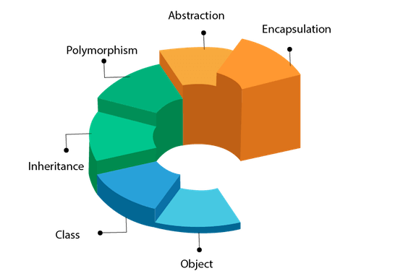


C# OOP İle Gerçek Hayattan Proje Simülasyonu
Nesneye Yönelik Programlama
www.youtube.com/BMderslerim
Hazırlayan : Ahmet Kerim ALTUN 2011404028
Tarih : 03/06/2022
Sürüm : v1
Ders Yürütücüsü : Doç. Dr. İsmail KIRBAŞ

Slide 2
İÇİNDEKİLER
Senaryo

Slide 3
SENARYO
Gereksinim
Kullanıcı bir ürünü satın almak istiyor.
Ürünün fiyatı öğrencilere %10 indirimli olarak yansıyacaktır.
Default olarak TL ödeme yapacaktır.
Ürün fiyatını isterse Dolar veya Euro ödeyebilecektir.
Döviz karşılığı merkez bankası servisinden alınacaktır.
Örnek;
Data:
Ürün : Laptop / 12000 TL
Normal bir müşteri / TL
Çıktı: Kerim Altun ürünü satın aldı. 12000 TL ödeme alındı.
Örnek;
Data:
Ürün : Laptop / 12000 TL
Öğrenci / Dolar
Çıktı: Kerim Altun ürünü satın aldı. 582,83 Dolar ödeme alındı.

Slide 4
İlginiz için teşekkürler…
Nesneye Yönelik Programlama
www.youtube.com/BMderslerim
Hazırlayan : Ahmet Kerim ALTUN 2011404028 E-posta : ahmetkerimaltun.2001@gmail.com
Tarih : 03/06/2022
Ders Yürütücüsü : Doç. Dr. İsmail KIRBAŞ

